Slide 1

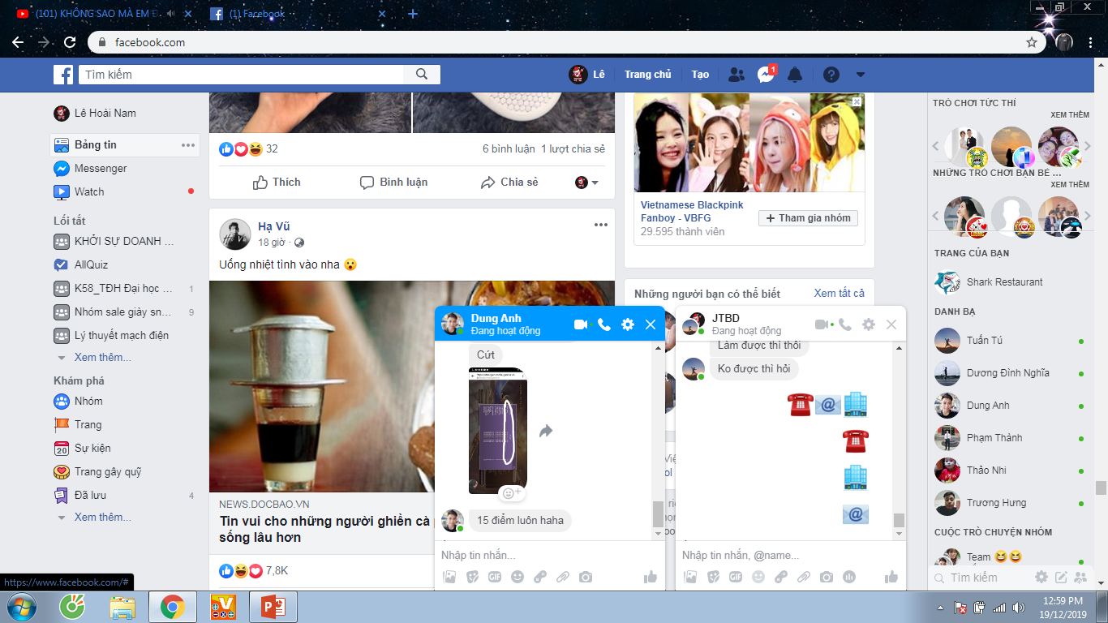
CÔNG TY TNHH SHARK H&G
Nhóm: JTBD
033.242.8099
45 – Hồ Tùng Mậu

Slide 2

NỘI DUNG CHÍNH
Giới thiệu
Đối tượng khách hàng
Đối thủ cạnh tranh
Kế hoạch Marketing
Chính sách thu hút khách hàng
Kế hoạch tài chính dự kiến
Rủi ro & khắc phục

Slide 3
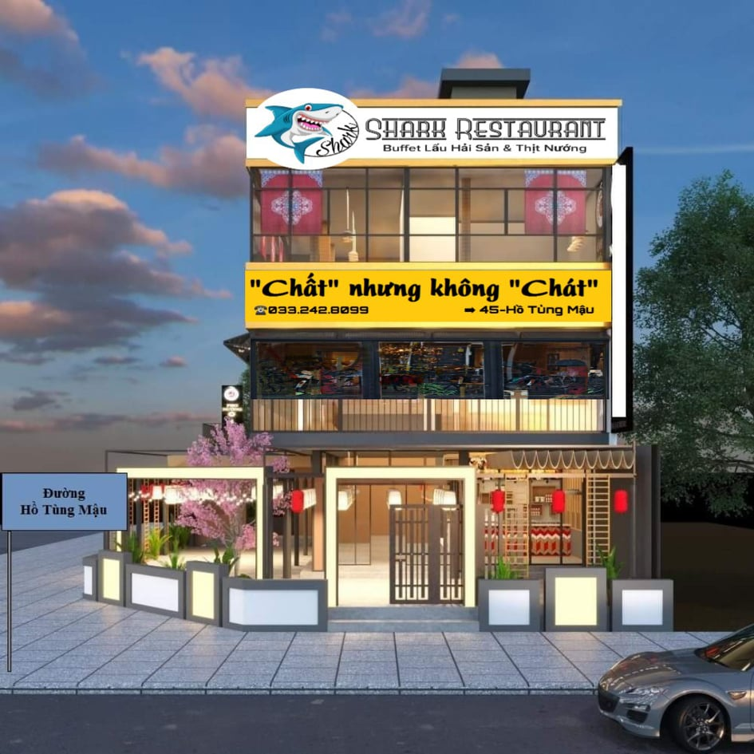
GIỚI THIỆU
Tên Cty: Công ty TNHH Shark H&G
Nhóm sáng lập: JTBD
Cửa hàng: Shark Restaurant (45-Hồ Tùng Mậu-Tp.vinh)
Sản phẩm chính: Buffet Lẩu, Hải sản & Thịt nướng
“Chất” nhưng không “Chát”
Shark Restaurant

Slide 4


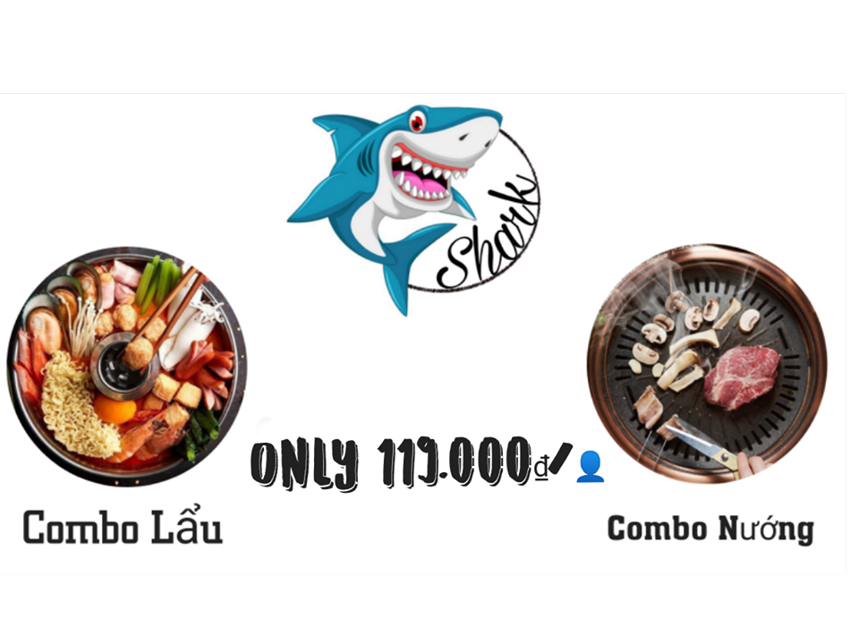
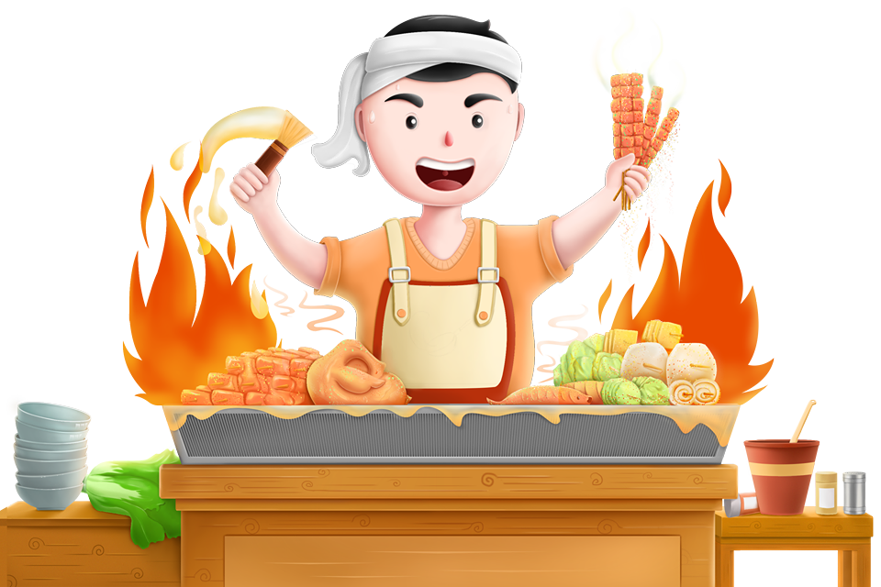
Shark Restaurant phục vụ các dịch vụ về ăn uống, đặc biệt là Buffet Lẩu, Hải sản & Thịt nướng.
Shark sẽ cung cấp nước hầm từ xương cho khách hàng và các loại gia vị khác sẽ do khách hang tự nêm nếm để hợp khẩu vị của mọi người hoặc sẽ có sự hỗ trợ của nhân viên nếu cần.
Ngoài ra Shark sẽ có thêm các dịch vụ khác như: tổ chức sinh nhật,… với mức phí hợp lý tùy theo yêu cầu của khách hàng.
Shark sẽ tạo điều kiện cho khách hang có thể thanh toán với nhiều cách khác nhau: tiền mặt, thanh toán qua thẻ ngân hang,…

Slide 5

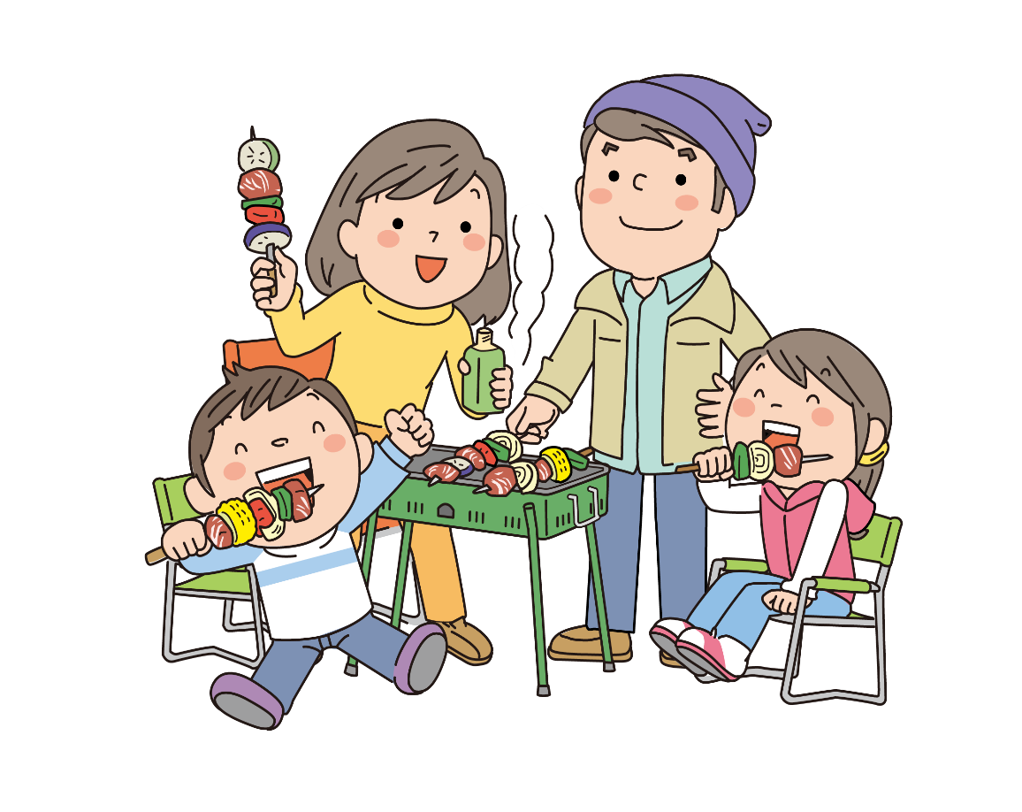

ĐỐI TƯỢNG KHÁCH HÀNG
Học sinh & Sinh viên
Hộ gia đình
Nhân viên văn phòng

Slide 6


Chủ yếu là học sinh THPT, tuổi từ 15 đến 18 tuổi. Các chi phí hàng ngày chủ yếu dựa vào gia đình.
Thường dành nhiều thời gian trong ngày dành cho mạng xã hội.
Ham vui, thích khám phá.
Dễ bị thu hút bởi các chương trình khuyễn mãi.
Check-in, chụp ảnh là điều không thể thiếu đối với nhóm khách hang này.
Thường hay tụ tập đi ăn uống vào những dịp cuối năm, kết thúc năm học, sinh nhật,....; đi theo nhóm từ 3 – 4 người trở lên.
Thường quan tâm về giá cả, cách trang trí.
Độ tuổi từ 18 đến 24 tuổi. Thu nhập chủ yếu dựa vào gia đình, một số có công việc làm thêm ngoài giờ học nên sẽ có thu nhập từ 1,5 đến 2,5 triệu đồng/tháng.

Slide 7
Độ tuổi từ 24 đến 35 tuổi.
Có công việc ổn định tại các công ty, thu nhập hàng tháng trung bình từ 5 đến 9 triệu đồng/tháng.
Thường bận rộn với công việc, thời gian rảnh rỗi để ra ngoài ăn vào buổi trưa rất ít.
Họ là những khách hàng có ‘gu’ ăn uống và cách đánh giá hương vị món ăn tốt.
Họ thường quan tâm đến chất lượng, không gian và giá cả.
Thời gian dành cho mạng xã hội của họ không nhiều bằng HSSV nhưng họ vẫn sử dụng mạng xã hội hàng ngày để cập nhập tình hình.
Nhu cầu đến với các nhà hàng chủ yếu là vào những dịp cuối năm, liên hoan công ty, …

Slide 8

Chủ yếu là các gia đình hiện đại, những người mới lập gia đình,
có cách nghĩ và lối sống phóng khoáng. Có điều kiện dư giả.
Họ sẵn sàng chi trả một khoản tiền lớn để đổi lấy một dịch vụ chất lượng.
Đặc biệt quan tâm đến chất lượng sản phẩm, vấn đề vệ sinh và sức khỏe.
Cách tiếp cận với họ tốt nhất là những đoạn quảng cáo thu hút trên TV, mạng xã hội.
Có con nhỏ.

Slide 9






ĐỐI THỦ CẠNH TRANH

Slide 10
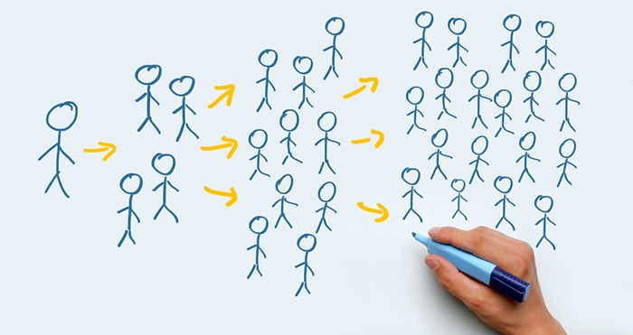
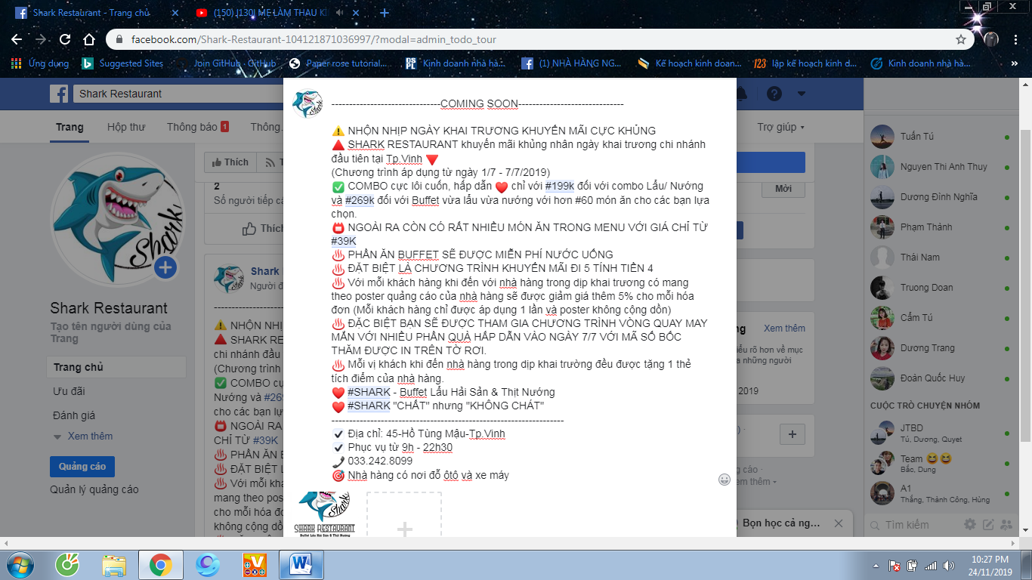

MARKETING
Marketing truyền miệng
Poster quảng cáo
Quảng cáo trên MXH

Slide 11
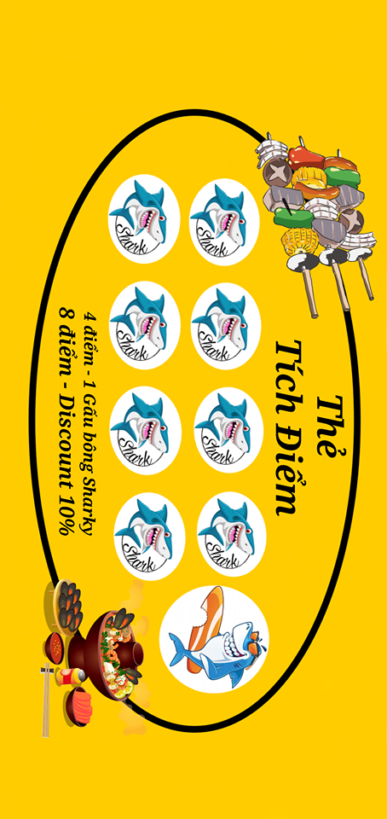
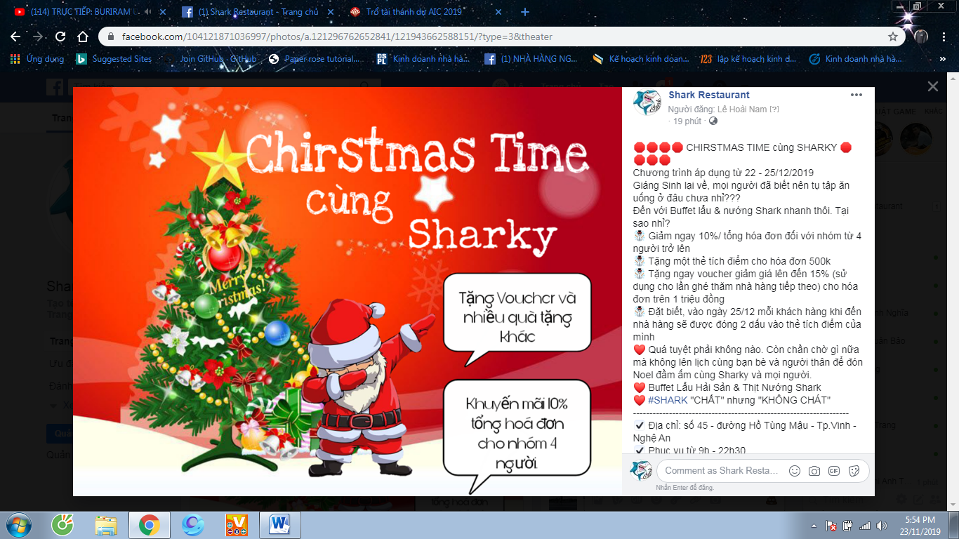

THU HÚT KHÁCH HÀNG
Chương trình khuyễn mãi dịp Noel

Slide 12
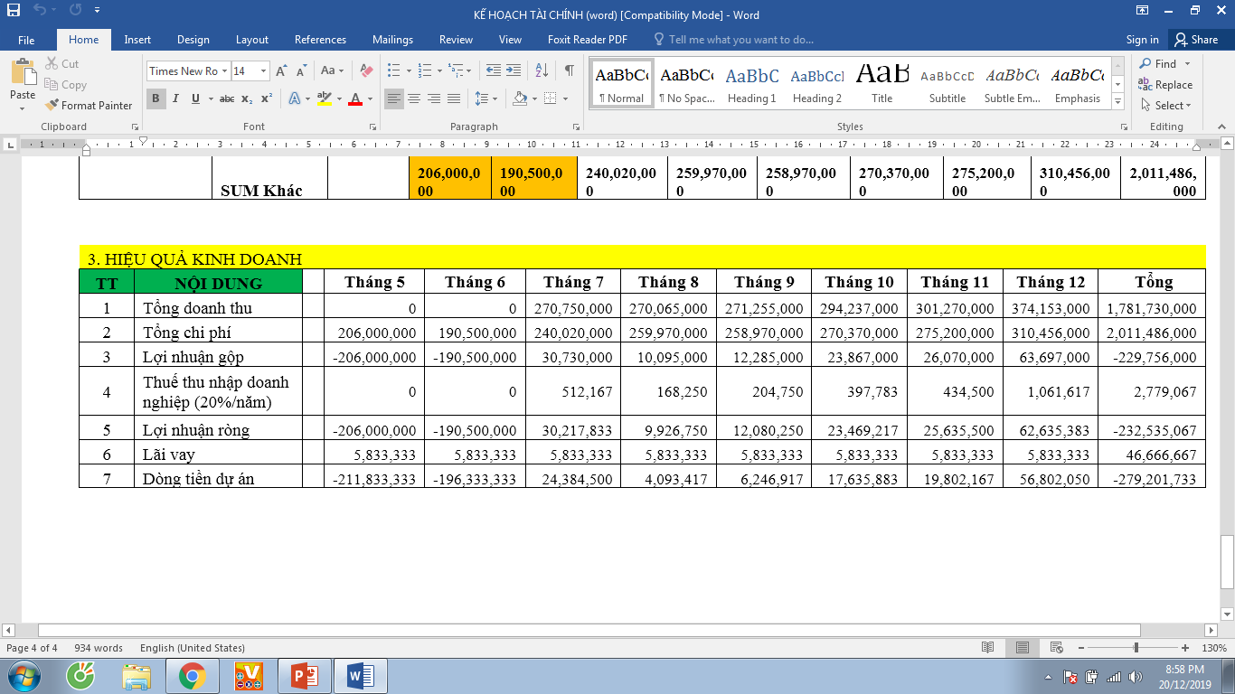
KẾ HOẠCH TÀI CHÍNH DỰ KIẾN
( 05/2019 – 12/2019)

Slide 13
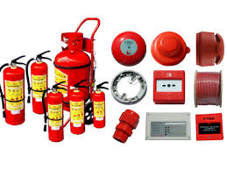
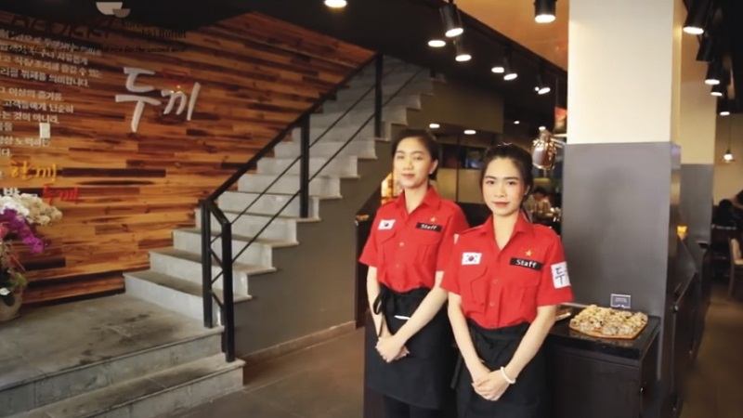



RỦI RO & KHẮC PHỤC
Thiệt hại do cháy nổ
Thái độ nhân viên phục vụ
Vệ sinh an toàn thực phẩm
Thị trường biến động
Cạnh tranh thị trường

Slide 14


